Slide 1
Подготовка педагогов к публичным выступлениям или Путь к лучшей версии себя

Slide 2
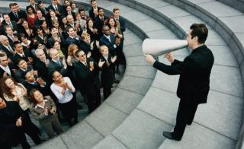
«Дар убеждения»
Инструкция. Ведущий вызывает двух участников. Каждому из них дает конверт. В одном из конвертов лежит листок бумаги. Группа не должна знать, кому именно он достался. Задача каждого из двоих участников — убедить «публику», что листок бумаги у него. Задача «публики» — определить, кто говорит правду. Если группа ошиблась — ведущий придумывает «наказание», например попрыгать на протяжении одной минуты.
Что заставило вас поверить в ложь?
Были ли участники убедительны?

Slide 3
Почему я не хочу выступать публично? Откуда сопротивление
Во-первых, это наследие предков
Воспитание.
Неправильное направление действия страха
Некомпетентность выступающего
Агарофобия

Slide 4
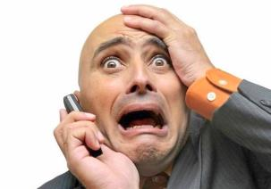
Проявления страха публичных выступлений
напряжение грудной клетки - спазм ее - затрудняется доступ кислорода к легким
сжатие горловых связок - пересыхание гортани - зажим голоса - слова застревают в горле
из-за недостатка кислорода в крови весь организм начинает хуже работать, в частности головной мозг, т.е. вы просто перестаете нормально соображать и зацикливаетесь на своих ощущениях

Slide 5
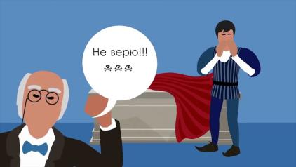
Как побороть страх
Физический уровень
Психологический уровень

Slide 6
Физический уровень
Легкие физические упражнения : присесть 5 раз, подняться по лестнице, походите на пятках, эспандер
Напряжение и расслабление мышц: «Лимон» «Гора с плеч»
Квадратное дыхание
Движение челюсти туда -сюда раз 20-30 до зевка, погримасничать, массаж скул
Растирание ладоней
Полежать если есть возможность, сменить позу
Выпить воды

Slide 7
Психологический уровень
Знание материала!!!!!
Присвоение пространства
«Свои люди» в зале
Признание права на ошибку (5 -10 % аудитории всё равно останется недовольной, это вполне нормально)
Визуализация успеха (японские самураи)
Улыбка!
Проговаривание, напевание успешной аффирмации (волшебная фраза «Какая удача!» )

Slide 8
«О, дорогой друг, ты еще не знаешь, как может быть!»

Slide 9
Разверните ситуации, начиная с фразы «Какая удача…»
Отправляют на занудное совещание
Начальник нагрузил «не моей» работой
Заставляют срочно «родить» проект
Не успеваю подготовить отчет!!!
Маленькая зарплата
Муж ночевать не пришел
Ребенок «2» принес
Заболела…

Slide 10
Протокол выработки приятной привычки
Приятная привычка | Время min max | дата |  |  |  |  |  |  | итог | бонус |  |  |  |  |  |  |  | итог | бонус |  |  |  |  |  |  |  | итог | бонус
 |  | пн | вт | ср | чт | пт | сб | вс |  |  | пн |  |  | чт | пт | сб | вс |  |  | пн | вт | ср | чт | пт | сб | вс
Пробуждение - улыбка
Аффирмация, медитация
Исцеляющий стакан воды утром
SPA-процедуры
Преображеннная Я - спорт
Питание полезное
Развитие/обучение
Благодарность
Добряшка

Slide 11
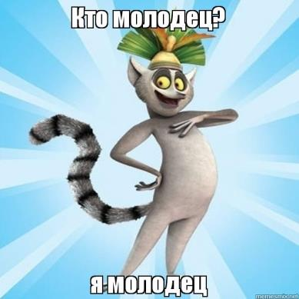
Поднимаем самооценку! «ПОЧЕМУ Я МОЛОДЕЦ?»
Напишите или нарисуйте символами как минимум 10 конкретных Ваших дел и достижений.

Slide 12
«Каркас», или «скелет», будущего публичного выступления
определить, кому (целевая аудитория) и для чего нужно слушать выступление, что полезного или интересного они узнают для себя;
выделить главную идею выступления;
выделить подзаголовки, разделить выступление на несколько составных частей, каждая из которых будет отражать главную идею;
определить ключевые слова, которые вы повторите несколько раз — это необходимо для того, чтобы присутствующие лучше запомнили, о чем им рассказывали;

Slide 13
найти яркие примеры из жизни, истории, литературы; подготовить необходимые схемы, иллюстрации, графики;
определить момент в ходе выступления, когда вы обратитесь к аудитории с каким-то вопросом, просьбой что-то назвать, пересчитать — это поможет присутствующим сконцентрировать свое внимание на обсуждении темы и значительно повысит эффективность восприятия материала;
написать полный текст, особое внимание уделить его началу и окончанию
Помнить про способы работы при вопросах из аудитории: ссылка на авторитеты, перефразирование, принятие замечания, сравнение

Slide 14
Упражнение «Что вижу, о том и пою»
Цель: развить легкость и ассоциативность в речи.
Инструкция. Упражнение проводится в парах. Один из участников показывает на любой предмет, который находится в поле его зрения. Задача второго — не менее 5 мин рассказывать об этом предмете: история, функции, причины появления на свет, значение для сохранения мира
Вопросы для обсуждения:
Хватило ли вам времени или его было слишком много?
Сразу ли у вас находились слова, чтобы говорить об указанном предмете?

Slide 15
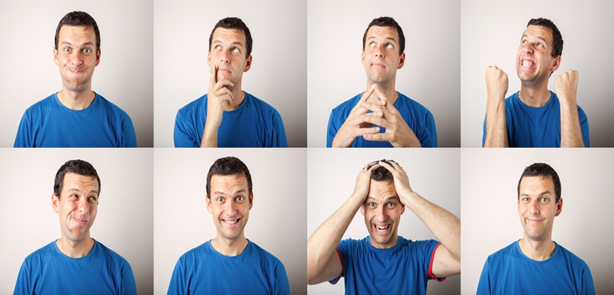
Невербальная часть публичного выступления - 60% информации!

Slide 16
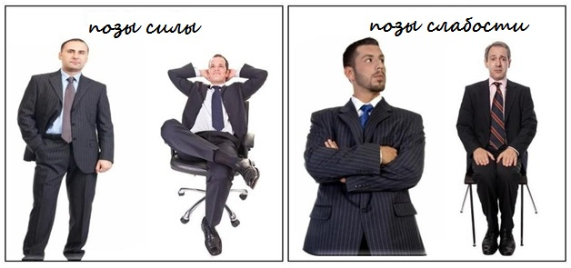
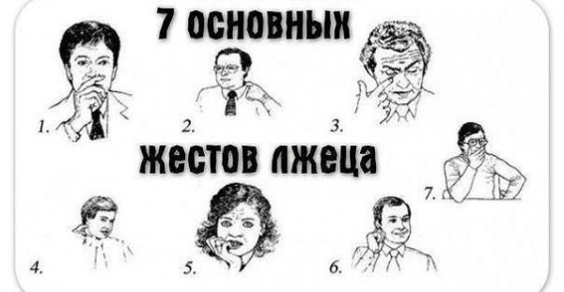

Slide 17
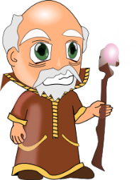
Аспекты тона голоса
Тоном ВОЛШЕБНИКА через сердце ведем в будущее
Тоном ДРУГА на равных, спокойный
Тоном ВОИНА направляет на действия. Четко, конкретно, понятно (Д/з, конкретные рекомендации)
Тоном МУДРЕЦА благодарят за результат.

Slide 18
Процесс выступления
Улыбайтесь. Создайте эмпатию, ситуацию взаимного доверия и приятия. Отдавайте знания!
Поза должна быть дружественной и открытой.
Приветствие (чуть лести)
Говорим не медленно, но и не слишком быстро - 120 слов в минуту
Введение 10-20%: основные проблемы, актуальность, разработанность темы, выдвигаются основные тезисы и определяются взгляды рассказчика;
Основная часть 60-65% :обоснование основного тезиса
Заключение составляет 20-30% времени: итоги.

Slide 19
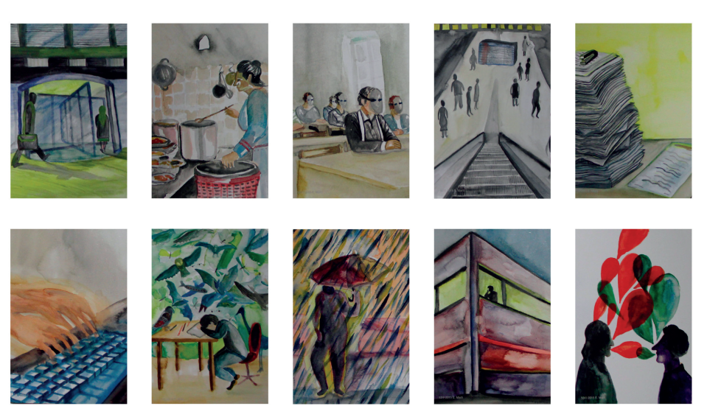
Кто управляет вашим временем? Куда уходит мое время?

Slide 20
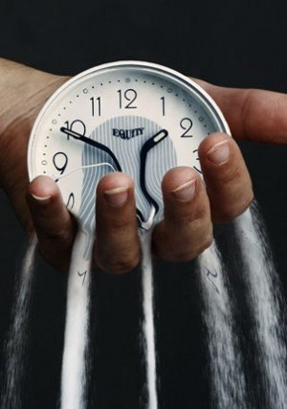
Какие дела «съедают» мое время?
Что я чувствую, когда приходится их выполнять? Злюсь? Отключаюсь? Действую на автопилоте?
Они отнимают мое время, а я все равно их делаю? Какую выгоду я получаю от этих дел?
Какие неудовлетворенные потребности удовлетворяю?

Slide 21
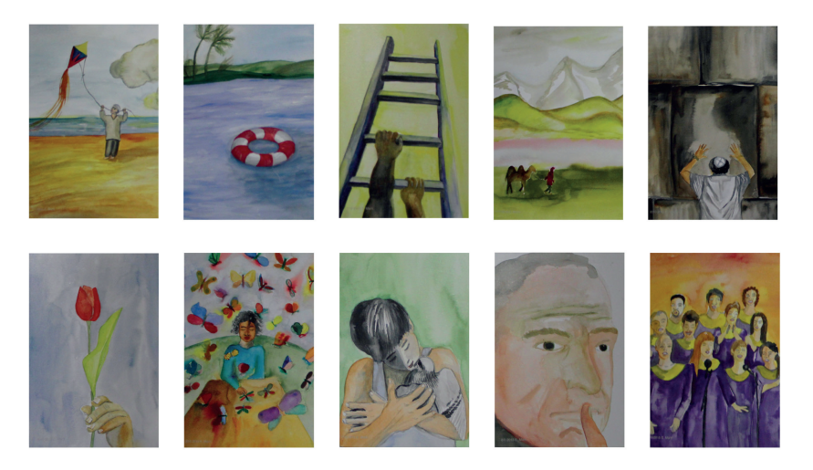
Каким другим способом я могу удовлетворить эти потребности?

Slide 22
Правила публичного выступления
1) Всегда улыбайтесь.
2) Входя в аудиторию, поприветствуйте слушателей.
3) Будьте уверены в себе. Люди всегда отдают предпочтение сильным духом и уверенным в себе людям.
4) Взгляд должен быть направлен на слушателей.
5) Начинайте свое выступление только после того, как в аудитории наступит полная тишина.
6) Выступление следует начать с краткого приветствия.
7) Избегайте монотонности в изложении.
8) Избегайте употребления новых, заимствованных слов и специальных терминов.
9) Следите за реакцией аудитории: если ваши слова, фразы понравились ей — сделайте на них акцент.
10) Не обращайте внимания на провокации.
11) По окончании выступления предложите задать вопросы.
12) В конце выступления поблагодарите аудиторию за внимание.

Slide 23
Сенсорная гимнастика

